Slide 1

4.2背包问题的贪心算法
0-1背包问题：
给定n种物品和一个背包。物品i的重量是Wi，其价值为Vi，背包的容量为C。应如何选择装入背包的物品，使得装入背包中物品的总价值最大?
在选择装入背包的物品时，对每种物品i只有2种选择，即装入背包或不装入背包。不能将物品i装入背包多次，也不能只装入部分的物品i。

Slide 2
4.2 背包问题
对于一个具体的问题，怎么知道是否可用贪心算法解此问题，以及能否得到问题的最优解呢?这个问题很难给予肯定的回答。
但是，从许多可以用贪心算法求解的问题中看到这类问题一般具有2个重要的性质：贪心选择性质和最优子结构性质。
--- 选取最优的量度标准实为用贪心方法求解问题的核心.

Slide 3
4.2 背包问题
背包问题：
与0-1背包问题类似，所不同的是在选择物品i装入背包时，可以选择物品i的一部分，而不一定要全部装入背包，1≤i≤n。
这2类问题都具有最优子结构性质，极为相似，但背包问题可以用贪心算法求解，而0-1背包问题却不能用贪心算法求解。

Slide 4
例4.3 贪心算法不能求得0-1背包问题得最优解。
考虑背包问题: n＝3,c＝50kg,(v₁,v₂,v₃)=(60,100,120),
(w₁,w₂,w₃)=(10,20,30). v_{i}/w_{i}=(6,5,4).贪心算法解是(1,1,0), ∑v_{i}x_{i}=60+100 , ∑w_{i}x_{i}=30;最优解是(0,1,1), ∑v_{i}x_{i}=100+120, ∑w_{i}x_{i}=50,
对于0-1背包问题，贪心选择之所以不能得到最优解是因为在这种情况下，它无法保证最终能将背包装满，部分闲置的背包空间使每公斤背包空间的价值降低了。事实上，在考虑0-1背包问题时，应比较选择该物品和不选择该物品所导致的最终方案，然后再作出最好选择。由此就导出许多互相重叠的子问题。这正是该问题可用动态规划算法求解的另一重要特征。
实际上，动态规划算法的确可以有效地解0-1背包问题。

Slide 5
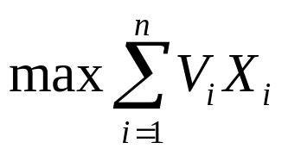
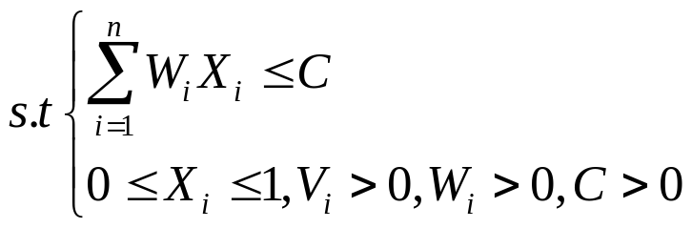
4.2 背包问题
已知有n种物品和一个可容纳c重量的背包，每种物品i的重量为w_{i}。假定物品i的一部分放入背包会得到v_{i}x_{i}的效益。其中0≤x_{i}≤1,v_{i}>0 . 采用怎样的装包方法才会使装入背包物品的总效益最大呢？即求解
(4.2.1)
(4.2.2)
(4.2.3)
其中（4.2.1）是目标函数，（4.2.2）及（4.2.3）是约束条件。满足约束条件的任一集合(x₁,…,x_{n}) 一个可行解，使目标函数取最大值的可行解是最优解。

Slide 6
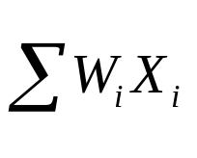
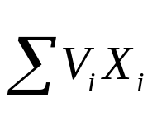

例4.4 考虑下列情况下的背包问题: n＝3,c＝20,
(v₁,v₂,v₃)=(25,24,15),(w₁,w₂,w₃)=(18,15,10) 其中的四个可行解是
①（1/2, 1/3, 1/4） 16.5 24.25
②（1, 2/15, 0） 20 28.2
③（0, 2/3, 1） 20 31
④（0, 1, 1/2） 20 31.5
先检验这四个为可行解*,即满足约束条件(4.2.2),(4.2.3).再比较目标函数值,∑v_{i}x_{i} .知④组解效益值最大.该组解是背包问题的最优解。(见定理4.2）

Slide 7






例4.4 n＝3,c＝20,
（1）取目标函数作为量度标准，即每次选择利润最大的物品装包，使背包获得最大可能的效益值增量。在此量度标准下贪心方法就是按效益值的非增次序，将物品一一装包，直到某一i物品放不下时，取一种能获得最大增量的物品，将它（或其一部分）放入背包，而使最后一次装包也符合量度标准的要求，如：还剩下两个单位的空间，而背包外还有两种物品。
，
则用j比i好，∵装入A，
;而装入B,V_{i}=3
对例 4.3的数据使用按效益值的非增次序的选择策略.
。
背包剩：C－18＝2；物品2有次大效益值
(V₂=24 )但w₂=15,背包装不下物品2。使用 x₂=2/15,刚好装满背包

Slide 8

，且物品2的24/15 = v₂/w₂ 较物品3的15/10＝ v₃/w₃效益值高。按此选择策略,得②即(1, 2/15, 0),∑v_{i}x_{i}=28.2 .此解是一个次优解。显然，按物品效益值的非增次序装包不能得最优解。
原因：背包可用容量消耗过快。
（2）以容量作为量度。即按物品重量的非降次序将物品装包。如例4.4中的解③（让背包尽可能慢被消耗）
排序 : (w3,w2,w1)= (10,15,18)
V₃=15,x₃=1,w₃=10,背包剩余C－10＝10;物品2有次大重量(w₂＝15),但包装不下。使用x₂＝2/3，刚好装满背包且物品2装入2/3与物品1装入5/9的容量均为10个单位。但前者的效益值24×2/3=16 >后者效益值＝25×5/9≈14，但③ ∑v_{i}x_{i}=31, 解（0，2/3，1) 仍是一个次优解 。

Slide 9
原因：容量慢慢消耗，但效益值未能迅速增大。
（3）效益值的增长速率和容量的消耗速率间取平衡的量度标准。即以单位效益为量度，使物品装入次序按比值的非增次序排列，应用于例4.4的数据，得解④:（0, 1, 1/2）,∑v_{i}x_{i}= 31.5 ,∑w_{i}x_{i}=20. 为例4.4背包问题的最优解.
--- 选取最优的量度标准实为用贪心方法求解问题的核心.

Slide 10
用贪心算法解背包问题的基本步骤：
首先计算每种物品单位重量的价值Vi/Wi，然后，依贪心选择策略，将尽可能多的单位重量价值最高的物品装入背包。若将这种物品全部装入背包后，背包内的物品总重量未超过C，则选择单位重量价值次高的物品并尽可能多地装入背包。依此策略一直地进行下去，直到背包装满为止。
用算法KNAPSACK可实现求背包问题的最优解.
具体算法可描述如下页：

Slide 11
算法4.2 背包问题的贪心算法
void KNAPSACK(int n, float c, float v[], float w[], float x[])
//v[], W[]分别含有按V[i]/W[i]≥V[i+1]/w[i+1]排序的n件物品的//
//效益值和重量；c是背包的容量，x[]是解向量//
{
int i;
for(i=1; i<=n; i++) x[i]=0; //将解向量初始化为0//
float cu=c; //cu是背包剩余容量//
for(i=1; i<=n; i++)
{
if(w[i]>cu) break;
x[i]=1;
cu= cu- w[i];
}
if(i<=n) x[i]=cu/w[i];
}
算法knapsack的主要计算时间在于将各种物品依其单位重量的价值从大到小排序。因此，算法的计算时间上界为
O（nlogn）。当然，为了证明算法的正确性，还必须证明背包问题具有贪心选择性质。

Slide 12
对于0-1背包问题，贪心选择之所以不能得到最优解是因为在这种情况下，它无法保证最终能将背包装满，部分闲置的背包空间使每公斤背包空间的价值降低了。事实上，在考虑0-1背包问题时，应比较选择该物品和不选择该物品所导致的最终方案，然后再作出最好选择。由此就导出许多互相重叠的子问题。这正是该问题可用动态规划算法求解的另一重要特征。
实际上，动态规划算法的确可以有效地解0-1背包问题。

Slide 13
定理4.2 若V₁/W₁≥ V₂/W₂ ≥ … ≥ V_{n}/W_{n} ，则算法KNAPSACK产生背包问题的一个最优解。
证明基本思想：通过将贪心法的解与任何最优解进行比较来证明。如果这两个解不同，就找出不相等的且下标最小的第一个，从中可推出与假设矛盾的结论。
证明：设X＝(x₁,…x_{n})是KNAPSACK所生成的解，如果所有x_{i}等于1，显然这个解就是最优解，于是设j是使x_{i}≠1的最小下标,由算法可知,对于1≤i<j，x_{i}＝1;对于j<i≤n, x_{i} ＝0；对于j,0≤x_{i}<1,如果X不是一个最优解,则必定存在一个可行解Y=(y₁,…y_{n}),使得,∑v_{i}y_{i}> ∑v_{i}x_{i}. 不失一般性，可假定,∑w_{i}y_{i}=c ，设k是使得y_{k} ≠ x_{k}的最小下标，显然，这样的k必定存在，由上面的假设，可以推得y_{k} <x_{k} ，这可从三种可能发生的情况，即k<j，k=j或k>j分别得到证明：

Slide 14
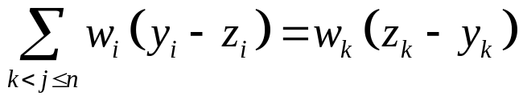
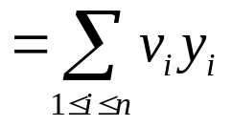
若k<j，则x_{k}=1，因y_{k}≠x_{k}，从而y_{k}<x_{k} 。
若k＝j，由于,∑w_{i}x_{i}且对于1≤i<j，有x_{i} = y_{i} =1 ，而对 j <i ≤n ，若x_{i} =0，若x_{k} < y_{k} ，显然有∑w_{i}y_{i} >c ，与y是可行解矛盾。若y_{k}=x_{k} ，与假设y_{k}≠x_{k}矛盾，故y_{k}<x_{k} 。
若k>j，则∑w_{i}y_{i} >c ，这是不可能的。
现在，假定把y_{k}增加到x_{k}，那么必须从(y_{k+1},…y_{n})中减去同样多的量，使得所用的总容量仍是c，这导致一个新的解Z=(z₁,…,z_{n})，其中z_{i}＝x_{i} ,1≤i≤k,且
。因此，对于Z有

Slide 15
如果,∑v_{i}z_{i}> ∑v_{i}y_{i}. ，则Y不可能是最优解。如果这两个和数相等。同时Z＝X，则X就是最优解；若Z＝X，则需要重复上面的讨论。或者证明Y不是最优解或者把Y转换成X，从而证明了X也是最优解。证毕。

Slide 16
4.3 贪心算法的基本要素
本节着重讨论可以用贪心算法求解的问题的一般特征。
对于一个具体的问题，怎么知道是否可用贪心算法解此问题，以及能否得到问题的最优解呢?这个问题很难给予肯定的回答。
但是，从许多可以用贪心算法求解的问题中看到这类问题一般具有2个重要的性质：贪心选择性质和最优子结构性质。
—选取最优的量度标准实为用贪心方法求解问题的核心.

Slide 17
4.3 贪心算法的基本要素
1.贪心选择性质
所谓贪心选择性质是指所求问题的整体最优解可以通过一系列局部最优的选择，即贪心选择来达到。这是贪心算法可行的第一个基本要素，也是贪心算法与动态规划算法的主要区别。
动态规划算法通常以自底向上的方式解各子问题，而贪心算法则通常以自顶向下的方式进行，以迭代的方式作出相继的贪心选择，每作一次贪心选择就将所求问题简化为规模更小的子问题。
对于一个具体问题，要确定它是否具有贪心选择性质，必须证明每一步所作的贪心选择最终导致问题的整体最优解。

Slide 18
4.3 贪心算法的基本要素
2.最优子结构性质
当一个问题的最优解包含其子问题的最优解时，称此问题具有最优子结构性质。问题的最优子结构性质是该问题可用动态规划算法或贪心算法求解的关键特征。

Slide 19
4.3 贪心算法的基本要素
3.贪心算法与动态规划算法的差异
贪心算法和动态规划算法都要求问题具有最优子结构性质，这是2类算法的一个共同点。但是，对于具有最优子结构的问题应该选用贪心算法还是动态规划算法求解?是否能用动态规划算法求解的问题也能用贪心算法求解?下面研究2个经典的组合优化问题，并以此说明贪心算法与动态规划算法的主要差别。

